Slide 1
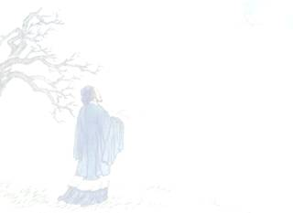
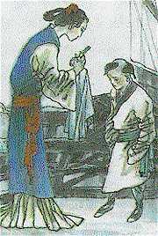
孟母三迁的故事你知道吗？
告诫人们：近朱者赤，近墨者黑。（接近好的人才能学到好的习惯）

Slide 2
21、《孟子》二章
富贵不能淫

Slide 3
学习目标
1、熟读课文，背诵文章。
2、实记重点字词并翻译文章。
3、小组研讨，理解本文意思，感受大丈夫的英雄气度。

Slide 4
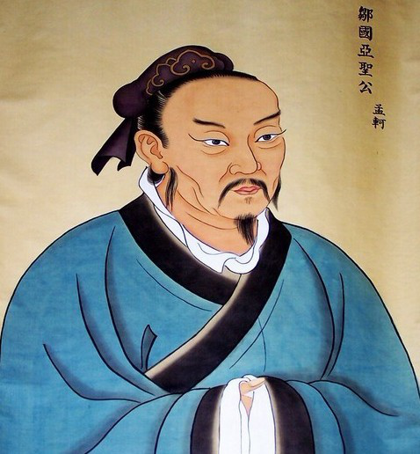
作家简介
孟子（约公元前372年-约公元前289年），名轲，或字子舆，华夏族（汉族），邹（今山东邹城市）人。
他是孔子之孙孔伋的再传弟子。孟子是战国时期伟大的思想家、教育家，儒家学派的代表人物。与孔子并称"孔孟"。后世追封孟子为"亚圣公"，尊称为"亚圣"，

Slide 5
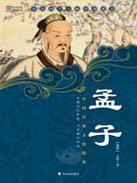
政治上，孟子主张法先王、行仁政; 他主张仁政，提出“民贵君轻”的民本思想。
他推崇孔子，反对杨朱、墨翟，其弟子及再传弟子将孟子的言行记录成《孟子》一书，是孟子的言论汇编，由孟子及其弟子万章等共同编写完成，属语录体散文集。
链接：“四书五经” 是四书和五经的合称，是中国儒家的经典书籍。
四书：《大学》《中庸》《论语》《孟子》。
五经：《诗经》《尚书》《礼记》《周易》《春秋》。

Slide 6
齐读课文
读准字音
读出停顿
读出感情

Slide 7
正字正音
yǎn
guàn
公孙衍 丈夫之冠
往之女家
富贵富贵不能淫
rǔ 同“汝”，你
yín

Slide 8

朗读课文
富贵不能淫
景春曰：“公孙衍、张仪岂不诚大丈夫哉？一怒而诸侯惧，安居而天下熄。”
孟子曰：“是焉得为大丈夫乎？子未学礼乎？丈夫之冠也，父命之；女子之嫁也，母命之，往送之门，戒之曰：‘往之女家，必敬必戒，无违夫子！’以顺为正者，妾妇之道也。居天下之广居，立天下之正位，行天下之大道。得志，与民由之；不得志，独行其道。富贵不能淫，贫贱不能移，威武不能屈。此之谓大丈夫。”

Slide 9
合作探究
1.借助注释工具书，疏通文意。

Slide 10
翻译注释
景春说：“公孙衍和张仪，难道不是真正的大丈夫吗？他们发起怒来，诸侯就害怕；安静下来，战争停息，天下太平。”
孟子说：“这怎么能算大丈夫呢？你没有学习过礼吗？男子行成年礼时，父亲给予训导；女子要出嫁时，母亲给予训导，送她到大门口，告诫她说：‘到了你夫家，必须恭敬，必须谨慎，不要违抗你丈夫！’以顺从作为准则，是为人妻妾的道理。（大丈夫）住在天下最宽广的住宅‘仁’里，站在天下最正确 的位置‘礼’上，走着天下最光明的大道‘义’上。得志的时候与百姓一同遵循正道而行，不得志时就自己走自己的道路。富贵不能使他迷惑，贫贱不能使他动摇，威武不能使他屈服，这样的人才称得上大丈夫！”

Slide 11
重点词归纳
父命之、母命之、往送之门、诫之
代词
动词
助词
主谓之间，
取消句子的
独立性。
之的用法
往之女家
妾妇之道也、居天下之广者，立天下之正位，行天下之大道。
丈夫之冠也、女子之冠也
使动用法：淫、移、屈

Slide 12
合作探究 重点释疑
1、 孟子欣赏公孙衍、张仪这样的人吗？从哪里看出？
不。“是焉得为大丈夫乎？子未学礼乎？”
指像公孙衍、张仪一样顺从诸侯的意思往上爬，没有任意道德的原则，不能坚持仁义。孟子认为他们“以顺为正者，妾妇之道也”。

Slide 13
2、如何理解文中的“妾妇之道”？
孟子善于用类比来说理，此处就是用“妾妇之道”来类比“公孙衍、张仪之道”。旧时婚姻中的男女双方地位不平等，女子能做的往往只是顺从，即“必敬必戒，无违夫子”。而在孟子看来，在“顺从”这点上，公孙衍、张仪这些纵横家与出嫁女子没有什么区别。

Slide 14

苏秦使锥子扎腿的时候，自己发狠道：“哪有游说人主不能得金玉锦绣，不能取卿相之尊的道理！”这正是战国策士的心思。他们凭他们的智谋和辩才，给人家策划，办外交；谁用他们就帮谁。他们是职业的，所图的是自己的功名富贵；帮你的时候帮你，不帮你的时候也许害你。翻覆，在他们看来是没有什么的。本来呢，当时七雄分立，没有共主，没有盟主，各干各的，谁胜谁得势。国际间没有是非，爱帮谁就帮谁，反正都一样。苏秦说，连横不成，就改说合纵，在策士看来，这正是当然。张仪说舌头在就行，说是说非，只要会说，这也正是职业的态度。他们自己没有理想，没有主张，只求揣摩主上的心理，拐弯儿抹角投其所好。
——朱自清《经典常谈》

Slide 15
2、如何理解文中的“妾妇之道”？
孟子善于用类比来说理，此处就是用“妾妇之道”来类比“公孙衍、张仪之道”。旧时婚姻中的男女双方地位不平等，女子能做的往往只是顺从，即“必敬必戒，无违夫子”。而在孟子看来，在“顺从”这点上，公孙衍、张仪这些纵横家与出嫁女子没有什么区别。
纵横家的行事方式，是固守儒家仁义之道，强调为人要有原则的孟子所不齿的。
破

Slide 16
3、孟子认为什么样的人才能是真正的大丈夫？
居天下之广居，立天下之正位，行天下之大道。
（1）讲仁德，守礼法，做事合乎道义。
得志，与民由之；不得志，独行其道。
（2）无论得志与否，都不能放弃自己的原则。
富贵不能淫，贫贱不能移，威武不能屈。
（3）富贵、贫贱、威武这些外部施加的因素都不能使其迷乱、动摇、屈服。
立

Slide 17
4、文章的写作特色
①摆事实，讲道理（举例子）。
②运用排比，增强文章气势和感染力。
③语言含蓄幽默，讽刺深刻尖锐。

